Slide 1
Меры поддержки моногородов
Сентябрь 2022 г.

Slide 2
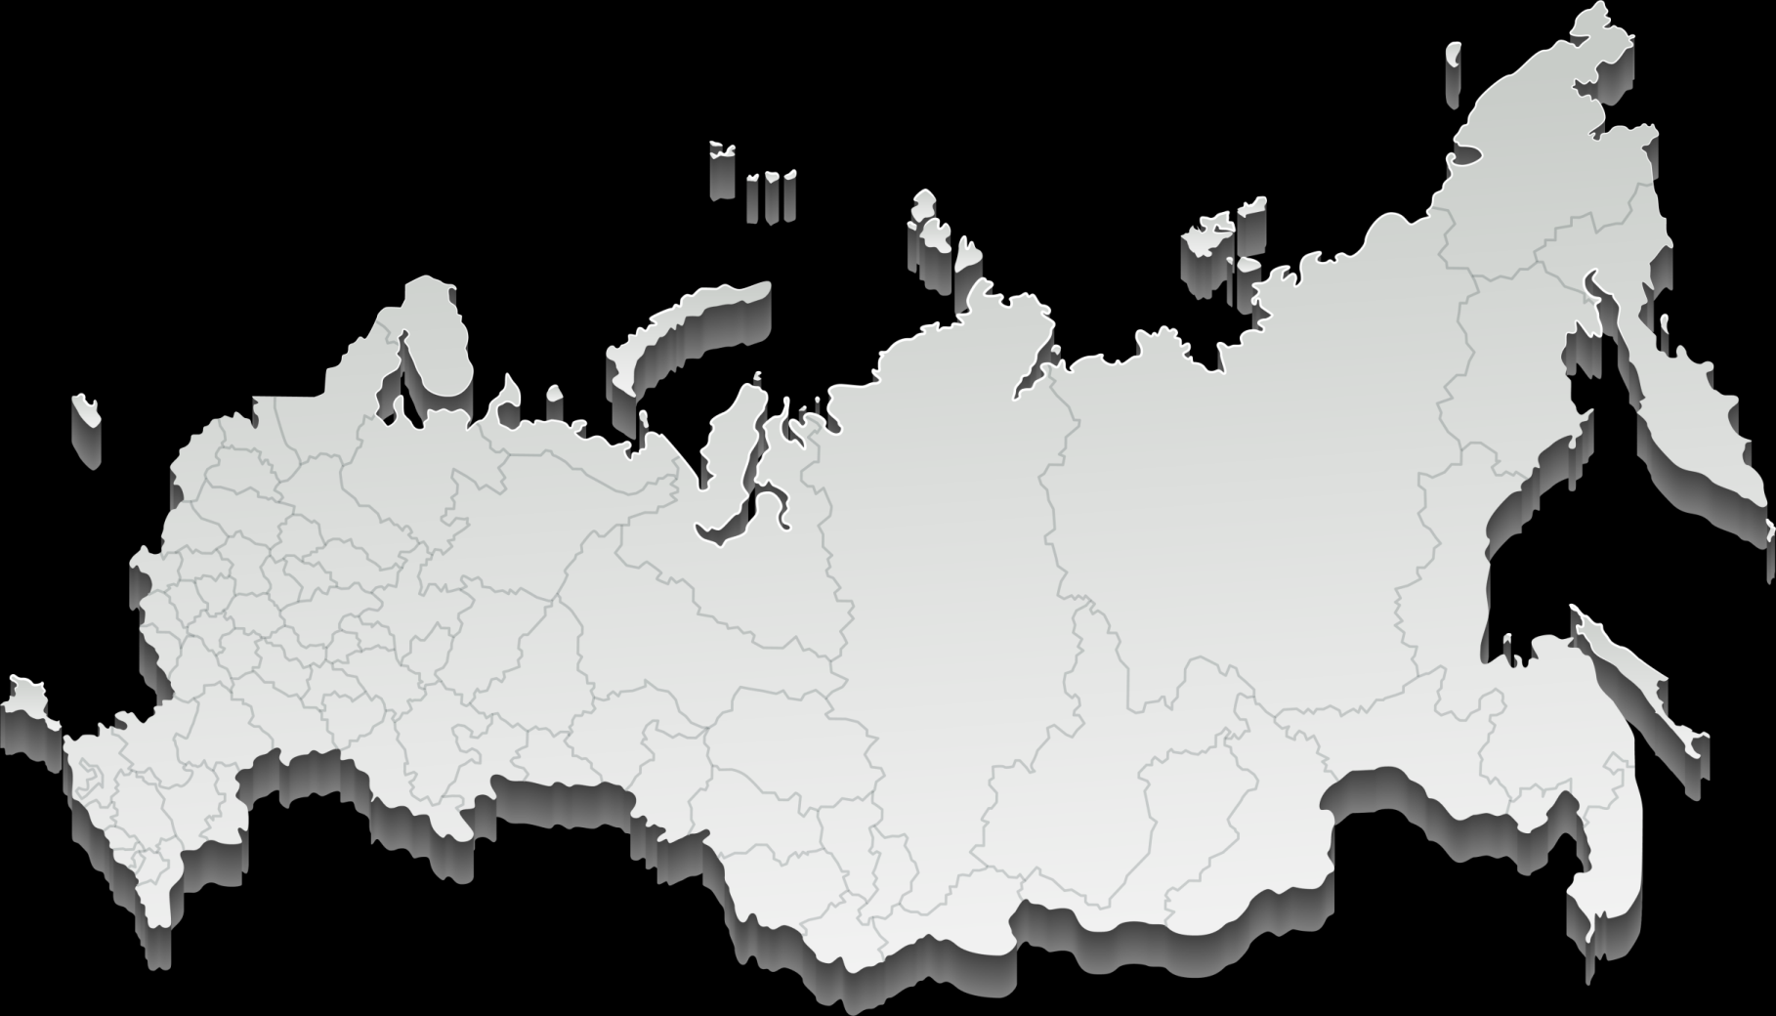
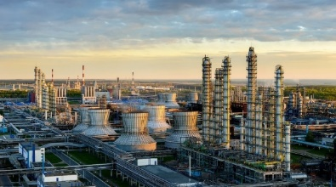
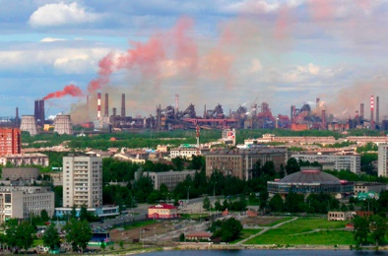
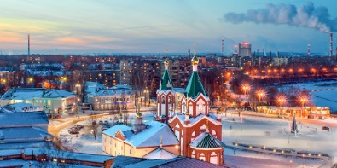
МОНОГОРОДА
Распоряжением Правительства Российской Федерации от 29.07.2014 № 1398-р утвержден перечень монопрофильных муниципальных образований Российской Федерации (моногородов)
91 ТОР
63
1091 резидентов
СУБЪЕКТА
РОССИЙСКОЙ ФЕДЕРАЦИИ
321
МОНОГОРОД
13,3
МЛН ЧЕЛОВЕК
(9,2% населения страны)
НАЛОГОВЫЕ ЛЬГОТЫ

Slide 3
ОСНОВНЫЕ НАПРАВЛЕНИЯ ФИНАНСОВОЙ ПОДДЕРЖКИ
НАПРАВЛЕНИЯ РАСХОДОВАНИЯ СУБСИДИИ
ВИД ПРОДУКТА
УСЛОВИЯ ПРОДУКТА
ВОЗВРАТНОЕ ФИНАНСИРОВАНИЕ
(кредит)
ОТ 5 МЛН ДО 1 МЛРД РУБЛЕЙ
5 – 1000
(CapEx)
1% годовых
Под гарантию
(Банк*, КМСП)
Финансиро-вание
не более 80% от стоимости проекта
до 80 %
ОТ 250 МЛН ДО 1 МЛРД РУБЛЕЙ
250 – 1000
(CapEx)
5% годовых
Под залоги/гарантии
до 80 %
ДЛЯ МОНОГОРОДОВ С РЕЖИМОМ ЧС ФЕДЕРАЛЬНОГО ХАРАКТЕРА
5 – 250
(CapEx)
0% годовых
Под гарантию
(Банк*, КМСП)
5 – 50
(OpEx)
до 100%
БЕЗВОЗВРАТНОЕ ФИНАНСИРОВАНИЕ
ИНФРАСТРУКТУРА ДЛЯ НОВЫХ ПРОЕКТОВ
до 750
(CapEx)
до 95% от стоимости инфраструктуры
СОЦИАЛЬНАЯ ИНФРАСТРУКТУРА
для моногородов с численностью до 50 тыс. человек
до 50% от стоимости инфраструктуры
3
*Входит в Перечень системно значимых кредитных организаций Банка России

Slide 4
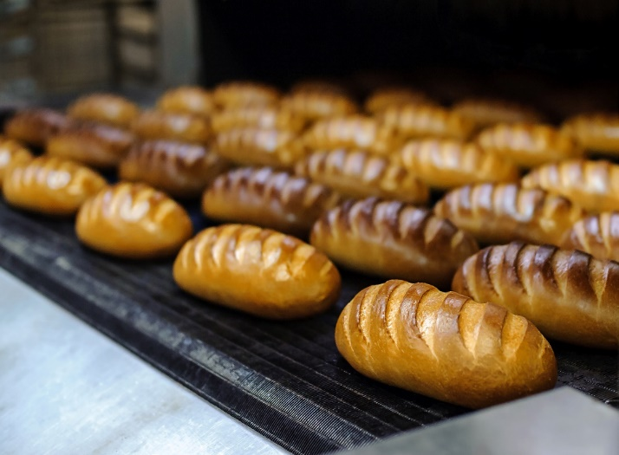
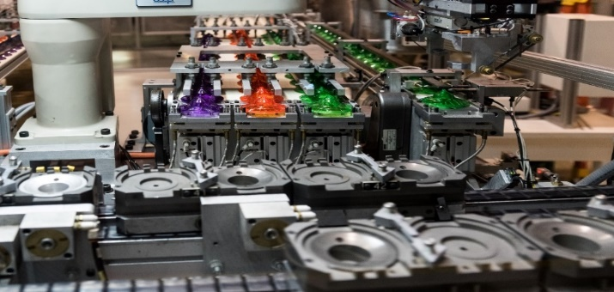
ВОЗВРАТНОЕ ФИНАНСИРОВАНИЕ
ЛЬГОТНЫЕ КРЕДИТЫ
от 5 млн до 1 млрд рублей (включительно)
Ставка: 1% годовых
Обеспечение*:
банковская гарантия
гарантия АО «Корпорация «МСП»
УСЛОВИЯ
Срок кредитования
Отсрочка основного долга
Условия
для всех направлений
до 15 лет
до 3 лет, но не более инвест. фазы
отсутствие зависимости проекта от деятельности градообразующих организаций
средства ВЭБ.РФ могут быть направлены только на капитальные вложения
проекты реализуются на территории моногорода
Структура финансирования инвестиционного проекта**
не более 80% кредит ВЭБ.РФ
не менее 20% Инвестор (включая ранее понесённые затраты за период не более 3-х лет)
*На полную сумму обязательств (основной долг и проценты, начисленные не менее чем за 6 месяцев).
**Пропорциональное участие на инвестиционной фазе.

Slide 5
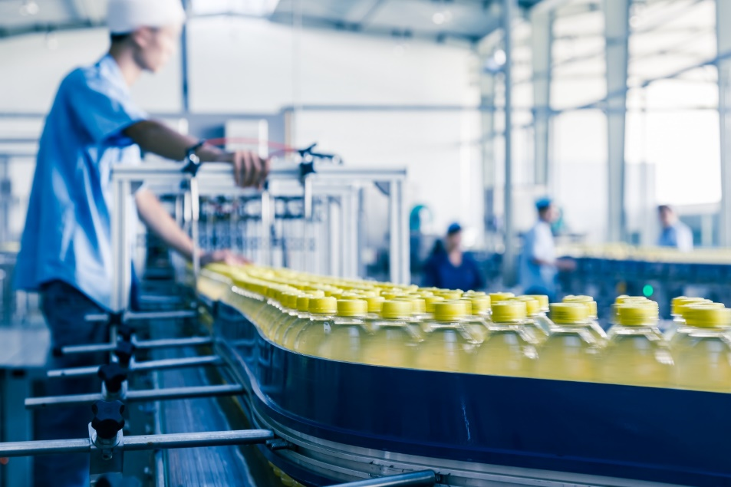
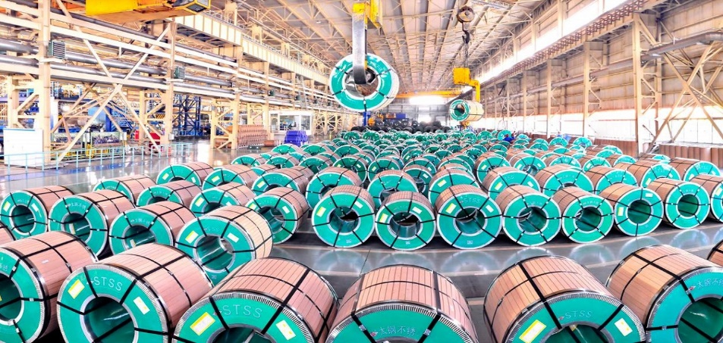
ВОЗВРАТНОЕ ФИНАНСИРОВАНИЕ
ЛЬГОТНЫЕ КРЕДИТЫ
от 250 млн до 1 млрд рублей
Ставка: 5% годовых
Обеспечение*:
залоги
банковская гарантия
гарантия АО «Корпорация «МСП»
гарантия Субъекта РФ
УСЛОВИЯ
Срок кредитования
Отсрочка основного долга
Условия
для всех направлений
до 15 лет
до 3 лет, но не более инвест. фазы
отсутствие зависимости проекта от деятельности градообразующих организаций
средства ВЭБ.РФ могут быть направлены только на капитальные вложения
проекты реализуются на территории моногорода
Структура финансирования инвестиционного проекта**
не более 80% кредит ВЭБ.РФ:
связанные с реализацией инвестиционного проекта;
на инфраструктуру в рамках реализации концессионных соглашений, соглашений о ГЧП/МЧП.
не менее 20% Инвестор (включая ранее понесённые затраты за период не более 3-х лет)
*На полную сумму обязательств (основной долг и проценты, начисленные не менее чем за 6 месяцев).
**Пропорциональное участие на инвестиционной фазе.

Slide 6
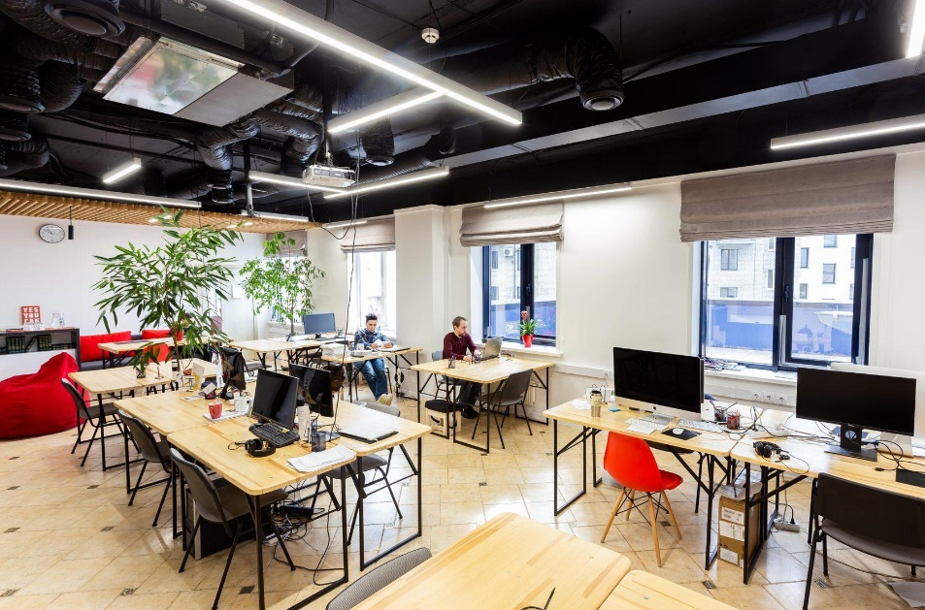
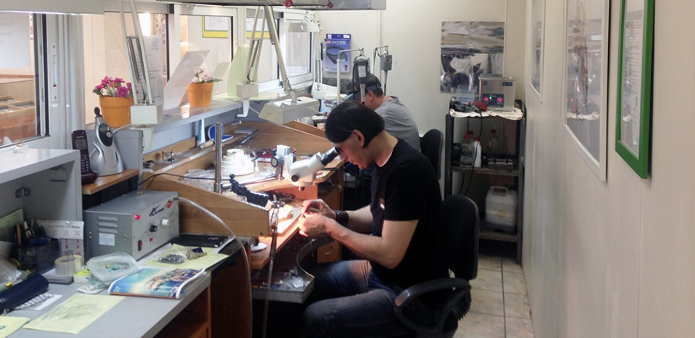
ВОЗВРАТНОЕ ФИНАНСИРОВАНИЕ
ЛЬГОТНЫЕ КРЕДИТЫ ДЛЯ МОНОГОРОДОВ
С РЕЖИМОМ ЧС ФЕДЕРАЛЬНОГО ХАРАКТЕРА
от 5 до 50 млн рублей OpEx (вкл.)
от 5 до 250 млн рублей CapEx (вкл.)
Ставка: 0% годовых
Обеспечение:
банковская гарантия и/ или гарантия АО «Корпорация «МСП»
УСЛОВИЯ
Срок кредитования
Отсрочка
по выплате кредита
до 4 лет OpEX до 15 лет CapEx
до 6 мес. OpEX до 3 лет CapEx
но не более инвест. фазы
Структура финансирования инвестиционного проекта
Условие
для всех направлений
не более 80% кредит ВЭБ.РФ
не менее 20% Инвестор
отсутствие зависимости проекта от деятельности градообразующих организаций
CapEx*
до 100% кредит ВЭБ.РФ
OpEx
*Пропорциональное участие на инвестиционной фазе.

Slide 7
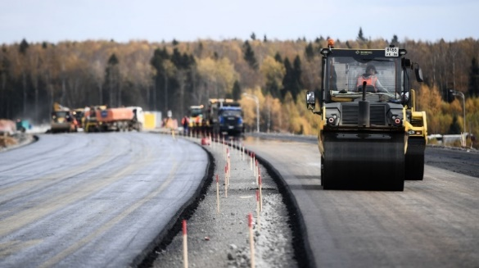
БЕЗВОЗВРАТНОЕ ФИНАНСИРОВАНИЕ
СОФИНАНСИРОВАНИЕ СОЗДАНИЯ ОБЪЕКТОВ ИНФРАСТРУКТУРЫ ДЛЯ ИНВЕСТИЦИОННЫХ ПРОЕКТОВ В МОНОГОРОДАХ
Собственник созданной инфраструктуры:
субъект Российской Федерации / муниципальное образование
Заказчик выполнения работ:
субъект Российской Федерации / муниципальное образование
Подрядчик: организация, отобранная в рамках 44-ФЗ
Объект софинансирования:
инженерная и транспортная инфраструктура
(водо-, тепло-, электро- и газоснабжение, канализации, включая очистку промышленных, бытовых и ливневых стоков, объекты связи, автодороги, ж/д пути)
Доля софинансирования ВЭБ.РФ:
до 95% от сметной стоимости объекта инфраструктуры, но не более 750 млн рублей
Получатель средств ВЭБ.РФ:
субъект Российской Федерации, софинансирование от 5%
Потребитель:
инвестиционный проект

Slide 8
БЕЗВОЗВРАТНОЕ ФИНАНСИРОВАНИЕ
СОФИНАНСИРОВАНИЕ СОЗДАНИЯ ОБЪЕКТОВ СОЦИАЛЬНОЙ ИНФРАСТРУКТУРЫ В МОНОГОРОДАХ
в Моногородах численностью до 50 тыс. человек
Получатель средств: субъект РФ
Сумма предоставляемых средств: до 50% общей стоимости реализации мероприятия по каждому объекту инфраструктуры, но не более 750 млн рублей.
Требования к Заявке:
подтверждена численность постоянного населения Моногорода – не более 50 тыс. человек;
на объект социальной инфраструктуры представлена: проектная документация, положительное заключение государственной экспертизы проектной документации и результатов инженерных изысканий и положительное заключение государственной экспертизы о проверке достоверности определения сметной стоимости;
обоснование необходимости строительства.
Перечень Объектов социальной инфраструктуры:
дома, центры, клубы и дворцы культуры;
культурно-досуговые центры;
дома и школы детского и молодежного творчества;
музыкальные школы и школы искусств;
центры активного долголетия;
кванториумы, коворкинги и «точки кипения»;
библиотеки;
творческие и ремесленные мастерские;
детские и взрослые спортивные инклюзивные площадки;
школьные открытые плоскостные физкультурно- спортивные сооружения.

Slide 9
ЛЬГОТНЫЕ ЗАЙМЫ: ОГРАНИЧЕНИЯ
Деятельность общественных организаций
Арендный бизнес (за исключением индустриальных/ промышленных парков)
Охота, отлов и отстрел диких животных
НЕ
финансируем
Деятельность финансовая и страховая
Производство табачных изделий
Производство алкогольной продукции
Торговля оптовая и розничная
Деятельность домашних хозяйств

Slide 10
СПЕЦИАЛЬНЫЕ ТРЕБОВАНИЯ ДЛЯ ПРОЕКТОВ МОНО
юридическое
лицо
индивидуальный предприниматель
новые рабочие места
НЕ зависит от градообразующих организаций
Варианты размещения производства (регистрация в Российской Федерации)
в границах моногорода
на прилегающих к границам моногорода участках
часть производства за пределами моногорода
(пром-, техно-, агро- или индустриальный парк)
(единый производственный процесс)

Slide 11
ПРОЦЕСС РАССМОТРЕНИЯ ЗАЯВКИ
5
Для кредитов до 250 млн руб. (включительно)
4
Решение о заключении договора
6
3
Экспертиза заявки
+ выполнение отлагательных условий по Кредитному договору*
2
Заявка в ВЭБ.РФ
Мониторинг
1
Обращение в банк-гарант
Предварительное обращение в ВЭБ.РФ
Целевое использование
График финансирования Календарный план реализации проекта Смета расходов
Достижение ЦПЭ
Возврат средств займа
кредит 5-250
13 рабочих дней
инфраструктура
25 рабочих дней
3 рабочих дня
зависит от банка
кредит 250-1000
35 рабочих дней
*до 90 календарных дней с даты подписания Кредитного договора: - оформление обеспечения исполнения обязательств Заемщика;
- открытие обособленного расчётного счета, с правом ВЭБ.РФ акцепта платежных поручений; - иные условия, в зависимости от проекта

Slide 12
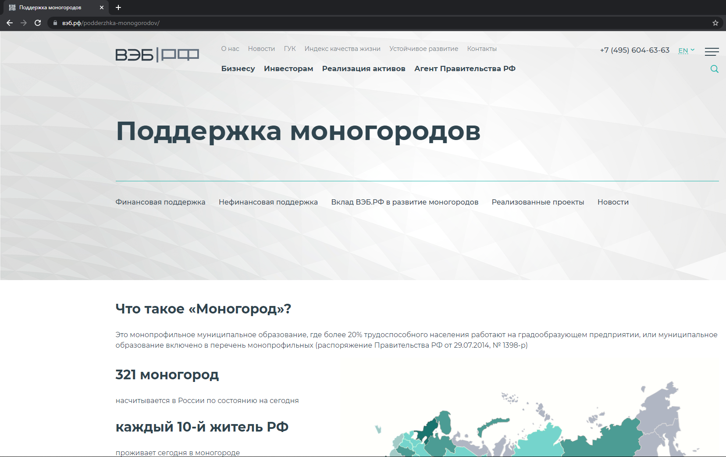
ИНФОРМАЦИЯ НА САЙТЕ ВЭБ.РФ
https://вэб.рф/podderzhka-monogorodov/

Slide 13
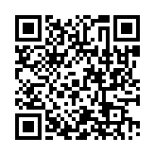
Попова Ольга Валентиновна
тел. +7 (926) 959-95-96
e-mail: popovaov@veb.ru
https://вэб.рф/podderzhka-monogorodov/
КОНТАКТЫ КУРАТОРОВ:

